Slide 1
聯邦學習手寫數字辨識系統 (Handwritten Digit Classification Using Federated Learning and CNN)
2026/7/27
李宗唐

Slide 2
Outline
專題研究動機
專題介紹
流程圖
數字辨識數據集(MNIST)
卷積神經網路(CNN)
聯邦學習(FL)
Performance
Centralized vs Federated Learning 整理表格
心得
Github
Reference

Slide 3

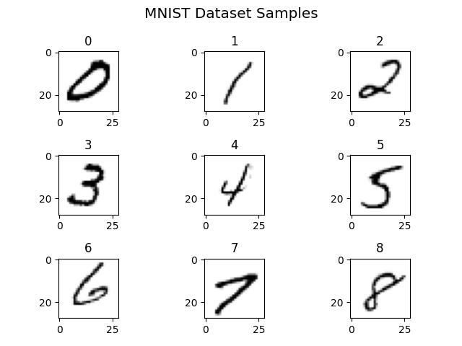
研究動機
時代拐點
目前我們正處在時代拐點，如同上次經歷工業革命的人們，現在則是正在經歷人工智慧準備開始進入蓬勃發展的階段。
聯邦學習(Federated Learning)
傳統AI所有資料集中到同一台Server，容易有隱私風險、很多資料集中起來的傳輸成本。
許多產業的數據高度分散且敏感，單一機構或個人的數據量往往不足以訓練出一個高精確度的模型，聯邦學習(Federated Learning)可以在保護資料隱私的前提下，建立高效能的 AI 模型。
Client資料不用上傳自己學習好、保護隱私、多Client共同參與，最終模型可以吸納來自不同來源、不同特性的豐富樣本，從而提升模型的泛化能力與預測準確度。
動機
這次藉由職前訓練短期內讓我快速成長，我在期間學習了一種我過往沒學過的聯邦學習，然後趕快實作出聯邦學習與CNN的架構，最後使用可以快速拿到的手寫數字資料集做訓練，看起來辨識結果不錯，未來期望拿更多不同的資料集用這專題實作的Framework做訓練來應用到不同領域。

Slide 4
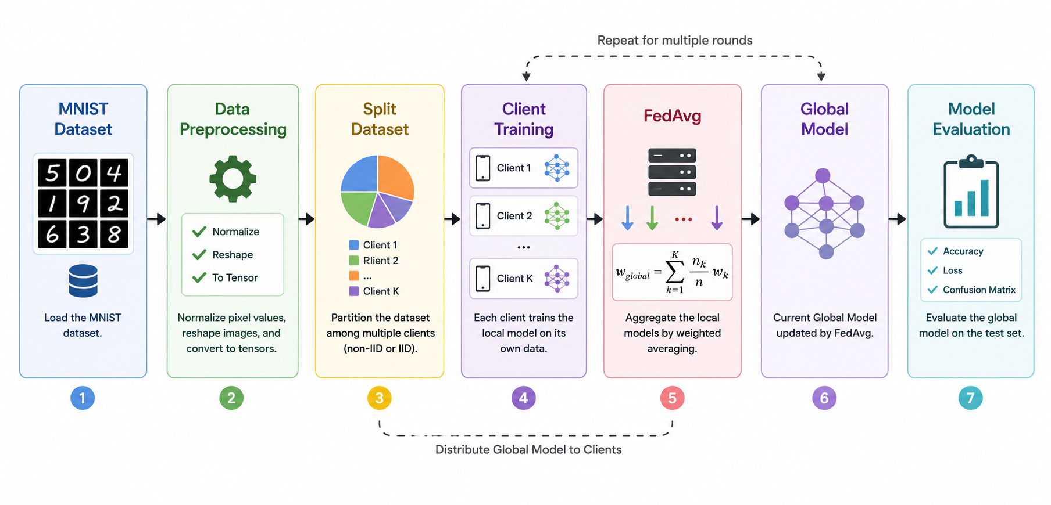
專題流程圖

Slide 5
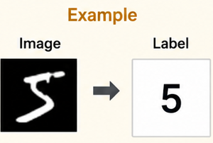
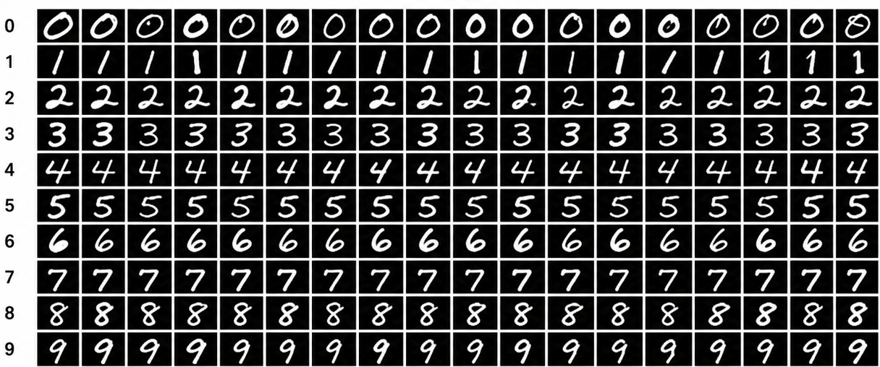
MNIST數字辨識資料集​
美國國家標準與技術研究院(NIST)的手寫數字資料
機器學習與深度學習最經典的手寫數字辨識資料集
資料集
每張圖片都是手寫數字
資料格式 = ( Image, Label )
28 × 28 pixels = 784 pixels
Label 有 10 種 ( 0 ~ 9 )
總共70000張圖
Training Images : 60000張圖
Test Images : 10000張圖
MNIST

Slide 6
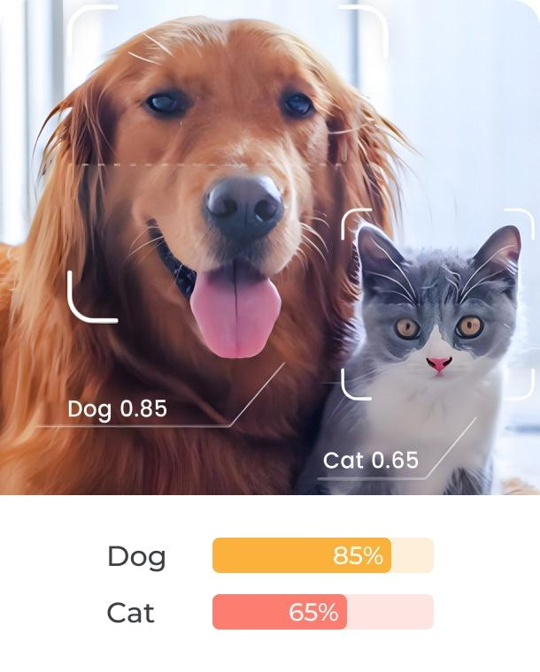
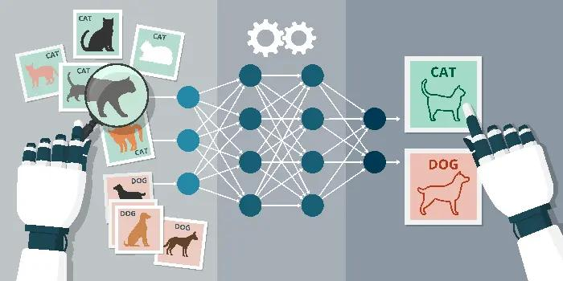
卷積神經網路(CNN)
目前影像辨識最重要的深度學習模型之一，擅長從圖片中自動
學習特徵，例如邊緣、紋理、形狀，到更高層次的物體結構。
廣泛應用於
影像分類(Image Classification)
人臉辨識(Face Recognition)
自駕車(Object Detection)
醫療影像分析
衛星影像辨識
MNIST 手寫數字辨識
Example

Slide 7

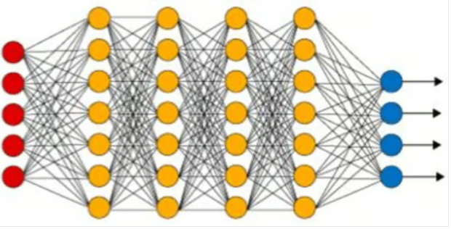
卷積神經網路(CNN)​
outputs
inputs
Can Repeat
Many Times
Softmax
Convolution Layer
Activation Function
Fully Connected
Feedforward Network
Max Pooling Layer
Example
Convolution Layer
Activation Function
Flatten
Max Pooling Layer

Slide 8
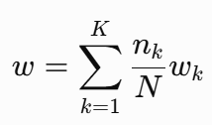
聯邦學習(Federated Learning)
集合各Client的資料。
Server 將各 Client 的模型依資料量加權平均，形成新的 Global Model。
Global Model = FedaAvg
Example : 以這次實作的MNIST數據集為例
將60000張圖切成5個Client，每個Client有12000張圖
每個Client做Local Training，訓練出一個模型
最後將這5個Model做平均就獲得Global Model
思考 : 如果是真實世界，各醫療機構有其資料，每個機構資料量不一樣，分別訓練出一個模型，最後衛生福利部把每個機構的模型集中起來作加權平均，就可以獲得Global Model

Slide 9
聯邦學習(Federated Learning)
集合各Client的資料。
Server 將各 Client 的模型依資料量加權平均，形成新的 Global Model。
Global Model = FedaAvg
Example : 以這次實作的MNIST數據集為例
將60000張圖切成5個Client，每個Client有12000張圖
每個Client做Local Training，訓練出一個模型
最後將這5個Model做平均就獲得Global Model
思考 : 如果是真實世界，各醫療機構有其資料，每個機構資料量不一樣，分別訓練出一個模型，最後衛生福利部把每個機構的模型集中起來作加權平均，就可以獲得Global Model

Slide 10
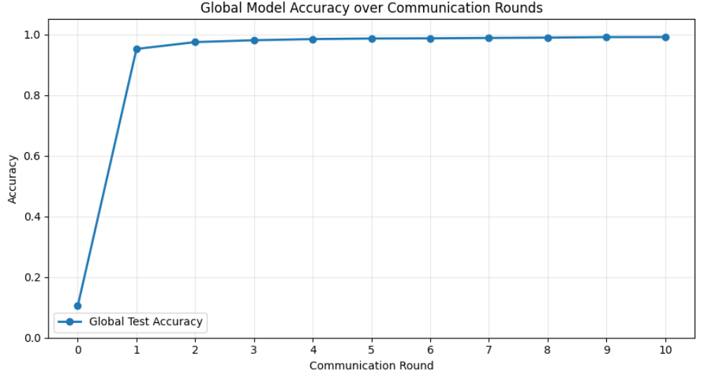
Performance(1/5)
Global Accuracy

Slide 11
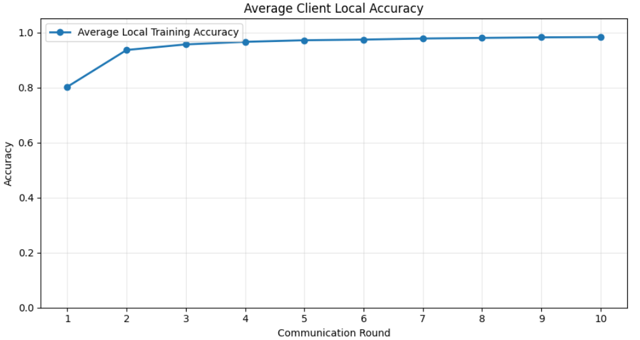
Performance(2/5)
Average Client Accuracy

Slide 12
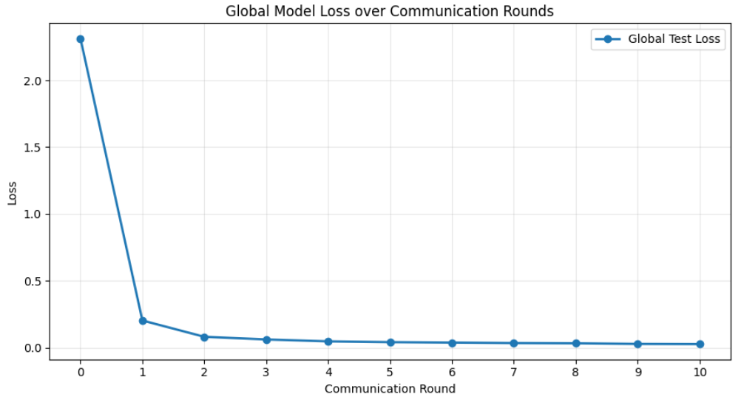
Performance(3/5)
Global Loss

Slide 13
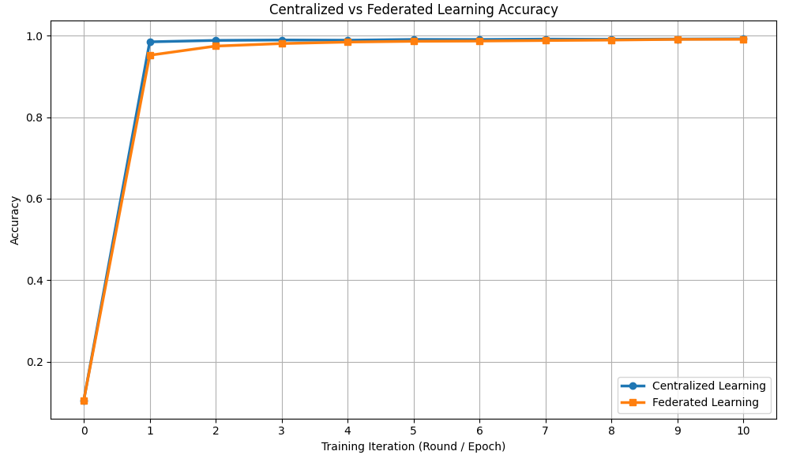
Performance(4/5)
Centralized vs Federated Learning Accuracy

Slide 14
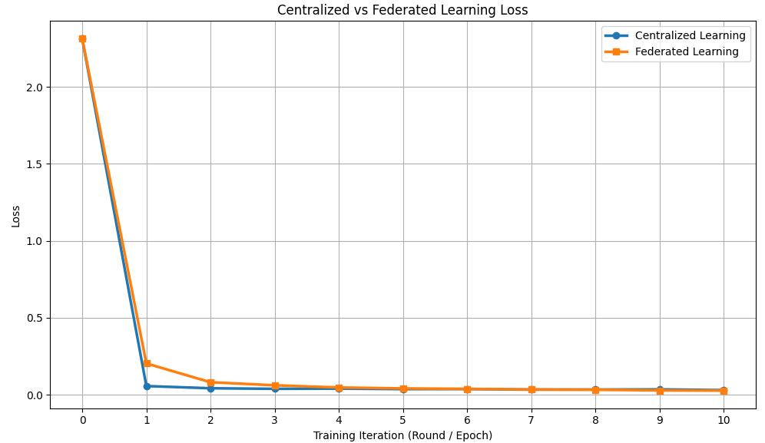
Performance(5/5)
Centralized vs Federated Learning Loss

Slide 15
Centralized vs Federated Learning 整理表格
項目 | Centralized Learning | Federated Learning
資料位置 | 集中於 Server | 保留在各 Client
模型訓練 | Server | 各 Client 本地訓練
模型聚合 | 不需要 | 需要 FedAvg
通訊成本 | 幾乎沒有 | Upload + Download
訓練時間 | 較短 | 較長
隱私保護 | 較差 | 較佳
可擴展性 | 低 | 高

Slide 16
總結
本次專題
完成 MNIST 手寫數字資料集分析與前處理
建立卷積神經網路（CNN）影像辨識模型
實作聯邦學習（Federated Learning）架構
使用 FedAvg 完成模型聚合與更新
完成模型效能評估，達到良好的辨識準確率
未來展望 : 該Framework用於需要隱私資料保護的各機構，例如醫療機構
透過實際的程式實作
熟悉 Python 程式設計與資料分析流程
學習AI 模型建構
閱讀文獻與了解聯邦學習（Federated Learning）的訓練流程
培養 AI 專案實作與問題分析能力
比較不同情況的Performance

Slide 17
心得
這次職前訓練從基礎數學、Python程式設計、AI應用等讓我獲益匪淺，重新溫習程式設計
因為剛好看到聯邦學習的paper，很開心可以應用這次AI課程有的CNN概念，所以我快速地寫出聯邦學習Framework，然後套用在容易取得的MNIST資料集看到成效
這次學習是開心快樂的，未來期待可以用其他資料集試試看效果，畢竟不同資料集代表了不同的應用場景

Slide 18
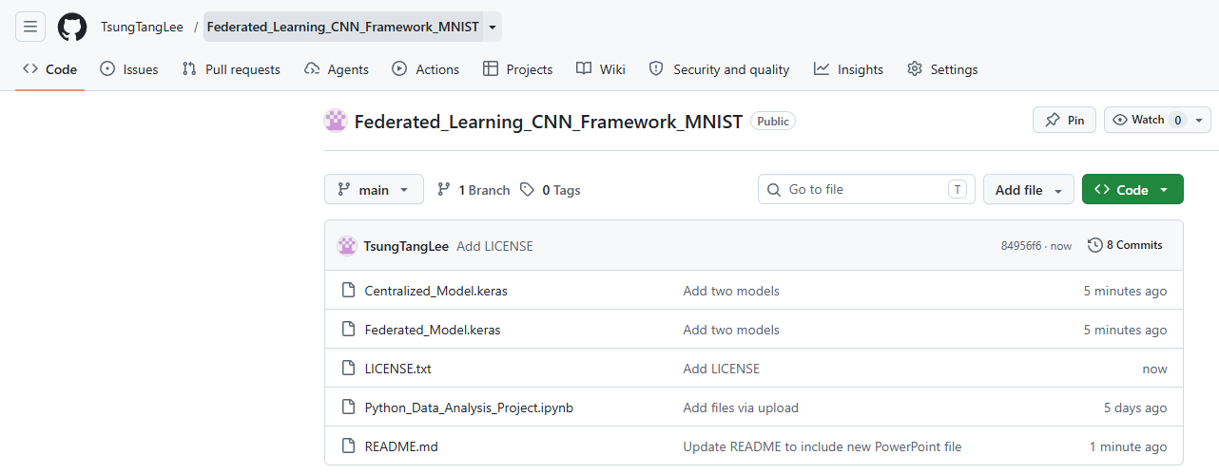
Github
提交程式碼(python notebook)與train好的model到github上
https://github.com/TsungTangLee/Federated_Learning_CNN_Framework_MNIST
撰寫Readme檔案
版權說明

Slide 19
Reference
https://www.datacamp.com/tutorial/introduction-to-deep-neural-networks
https://hackmd.io/@sysprog/constant-time-relu
https://wenwu53.com/convolutional-neural-network-part1/
https://medium.com/sherry-ai/%E8%81%AF%E7%9B%9F%E5%BC%8F%E5%AD%B8%E7%BF%92-federated-learning-b4cc5af7a9c0

Slide 20
END

